Slide 1
[FY19 Security VT]
Cisco Stealthwatch Enterprise v7.0
セットアップガイド
2019 年 3 月 8 日

Slide 2
はじめに
本ガイドでは Cisco Stealthwatch Enterprise 7.0 のセットアップ方法を解説
本ガイドのゴールは、仮想アプライアンスを使って評価作業を開始できること
本ガイドに記載されている仕様および製品に関する情報は、予告なしに変更される可能性がある
シスコは、本ガイドに関して、その正確性又は完全性について一切の責任を負わない
シスコは、本ガイドが十分な品質を有すること、特定の目的に対する適合性を有すること、又は第三者の知的財産権、プライバシー権等その他の一切の権利に対する侵害がないことを、明示にも黙示にも表明又は保証しない

Slide 3
前提条件
ソフトウェアバージョン
  Stealthwatch Management Console (SMC) : 7.0.0
  Stealthwatch Flow Collector (FC): 7.0.0
ビルド
  Stealthwatch Management Console （SMC）: 2018.12.12.1645-0
  Stealthwatch Flow Collector （FC）: 2018.12.12.1643-0
備考
  GUI 画面を中心に掲載

Slide 4
事前準備
SMC, FCそれぞれのIPアドレス、任意のホスト名、任意のドメイン名
サブネットマスク
ブロードキャストアドレス
ゲートウェイのIPアドレス
DNSサーバのIPアドレス
NTPサーバのIPアドレスもしくはドメイン名

Slide 5

構成（本セットアップ例での環境）
SMC
FC
ESXi v6.0(仮想基盤)
Cisco Stealthwatch v7.0は ESXi v6.0 or v6.5 対応
NetFlow
パケット
UCS
(物理サーバ)
宛先は FC の IPアドレス

Slide 6
推奨手順
ネットワークのセットアップ (SMC/FC 共通手順)
SMC のセットアップ
FC のセットアップ
動作状態の確認
推奨設定
(オプション)ライセンスの登録
Appendix-A : Cisco Stealthwatch 中央管理 GUI
Appendix-B : NetFlow コンフィグの自動作成ツール

Slide 7
1. ネットワークのセットアップ
（SMC/FC 共通手順）

Slide 8
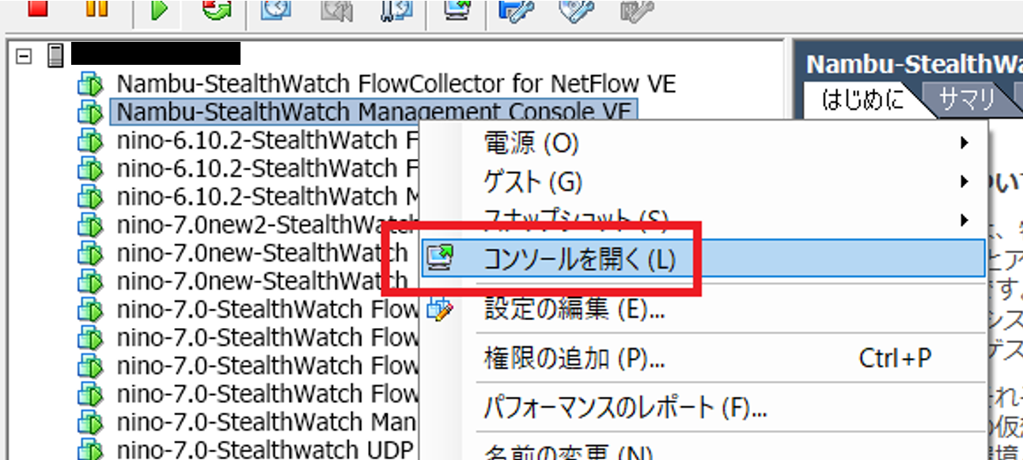
1-1. コンソールにログインする
SMC & FC共通
ESXiから対象の SMC および FCのコンソールを開く

Slide 9

1-2. コンソールにログインする
SMC & FC共通
ログイン情報
  login ID: root
  Password: lan1cope

Slide 10
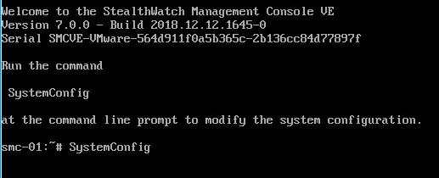
1-3. コンソールにログインする
SMC & FC共通
セットアップ画面を表示させるために、”SystemConfig”と入力

Slide 11
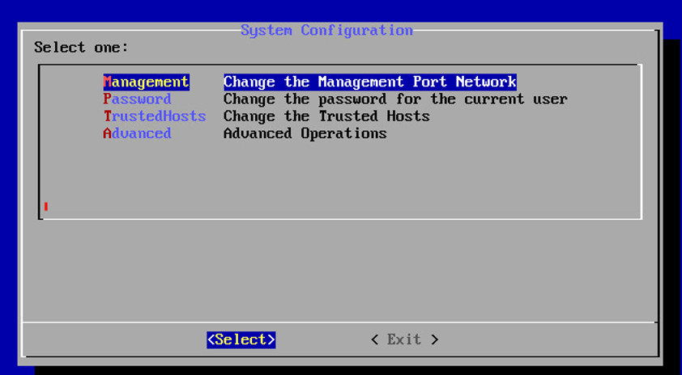
1-4. Management を選択する
SMC & FC共通

Slide 12
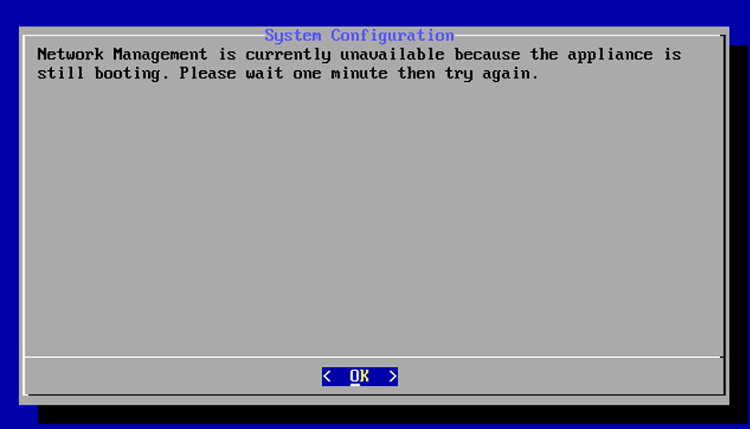
【Tips】 Management へのアクセス失敗
アプライアンスがブート直後の場合は少し待つ必要があります。
SMC & FC共通
この画面が出たら数分待ってから再度アクセス

Slide 13
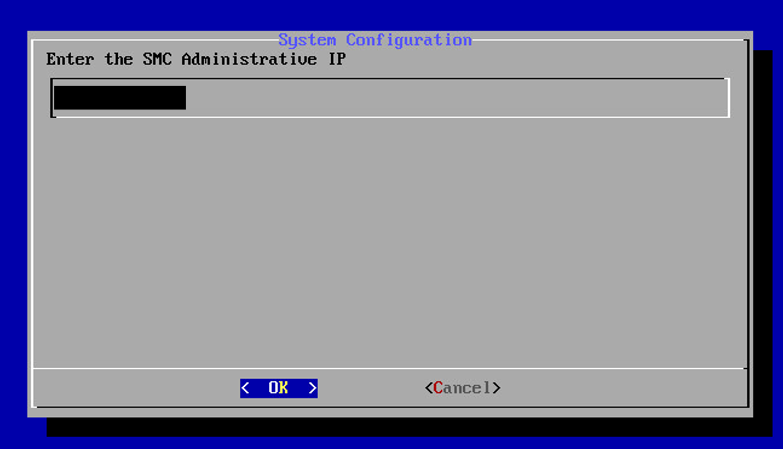
1-5. IP アドレスの設定
SMC & FC共通

Slide 14
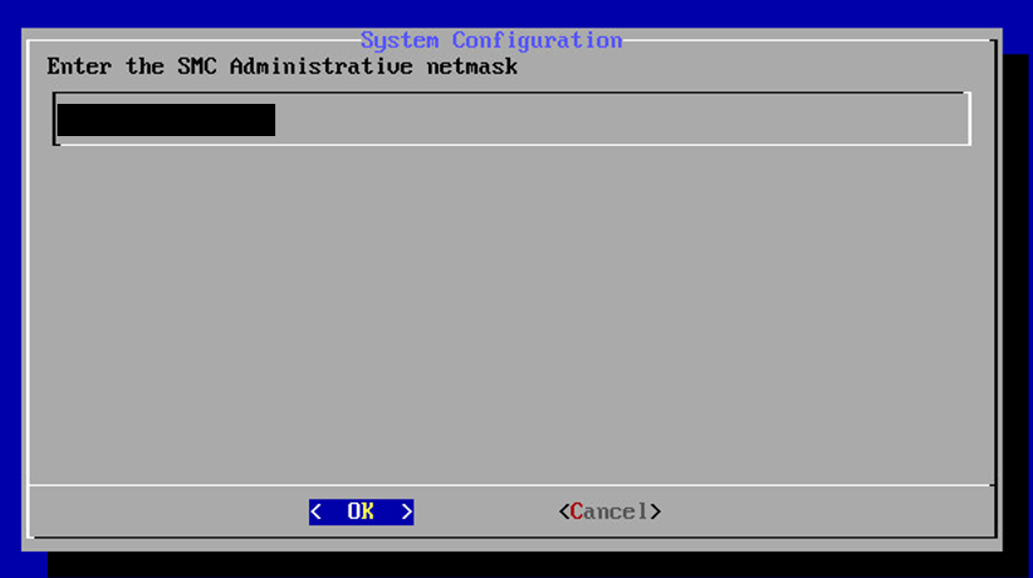
1-6. サブネットマスクの設定
SMC & FC共通

Slide 15
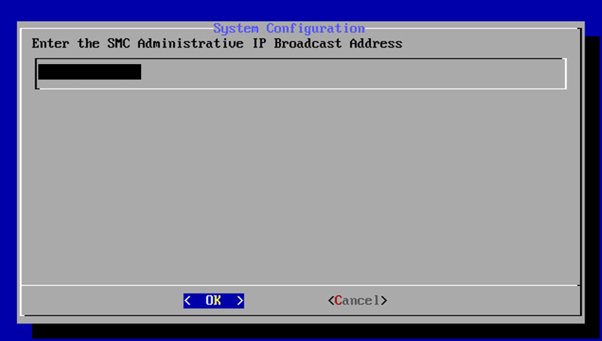
1-7. ブロードキャストアドレスの設定
SMC & FC共通

Slide 16
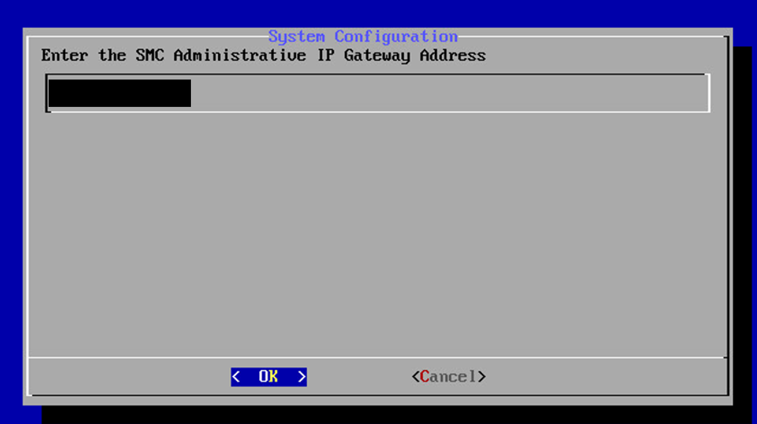
1-8. ゲートウェイアドレスの設定
SMC & FC共通
共通

Slide 17
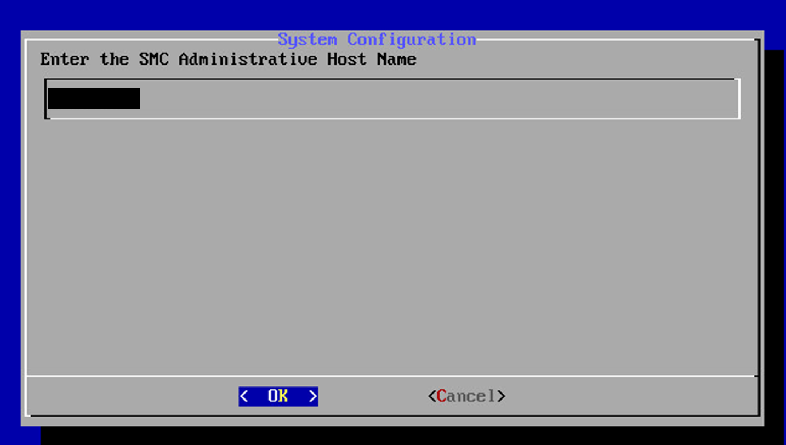
1-9. 任意のホスト名の設定
SMC & FC共通

Slide 18
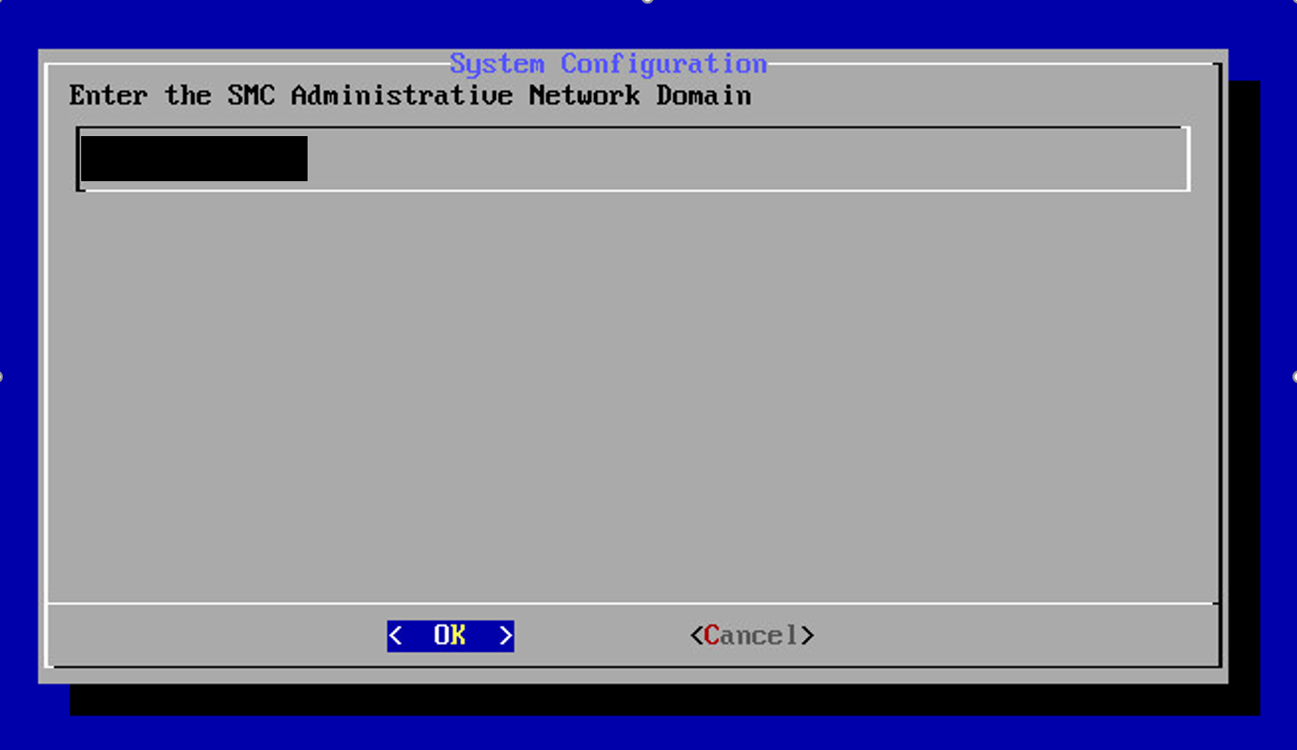
1-10. 任意のネットワークドメイン名の設定
SMC & FC共通
別アプライアンスと
記載を合わせる必要はない。
任意の内容でOK

Slide 19
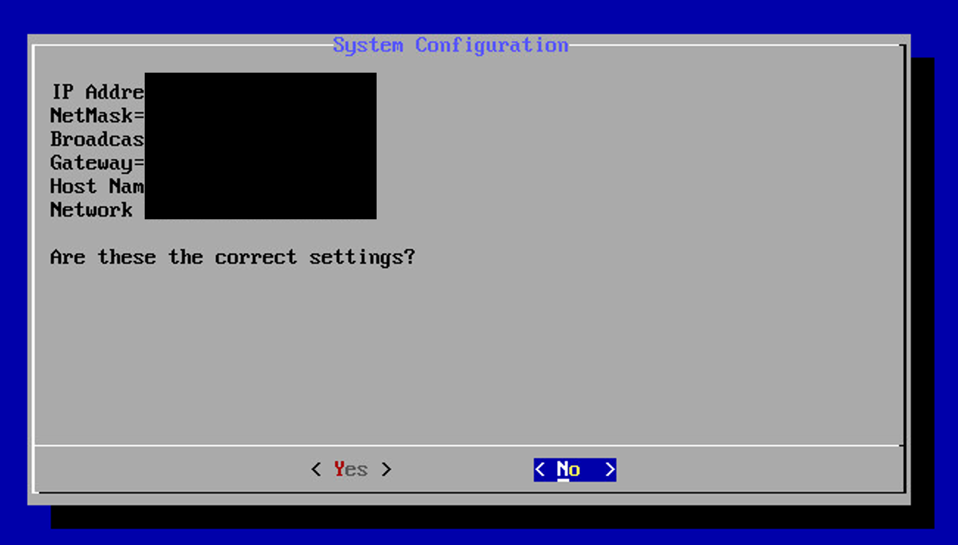
1-11. 設定内容を確認し、Yes を選択
SMC & FC共通

Slide 20
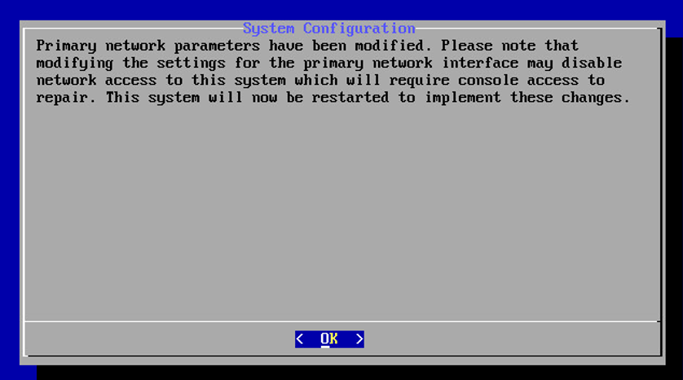
1-12. 再起動の通知
SMC & FC共通
OKをクリックして再起動を実行
ここまでを SMC, FC それぞれで実施（手順は同じ）。このように SMC, FC それぞれにIPアドレスを設定することで、以降はそれぞれ Web ブラウザからアクセスできる。

Slide 21
2. SMC のセットアップ
セットアップ途中でタイムアウトした場合はセットアップ画面に戻れなくなる。
その場合は下記のURLで再度セットアップ画面にアクセスを行う。 https://＜SMCのIPアドレス＞/lc-ast/

Slide 22
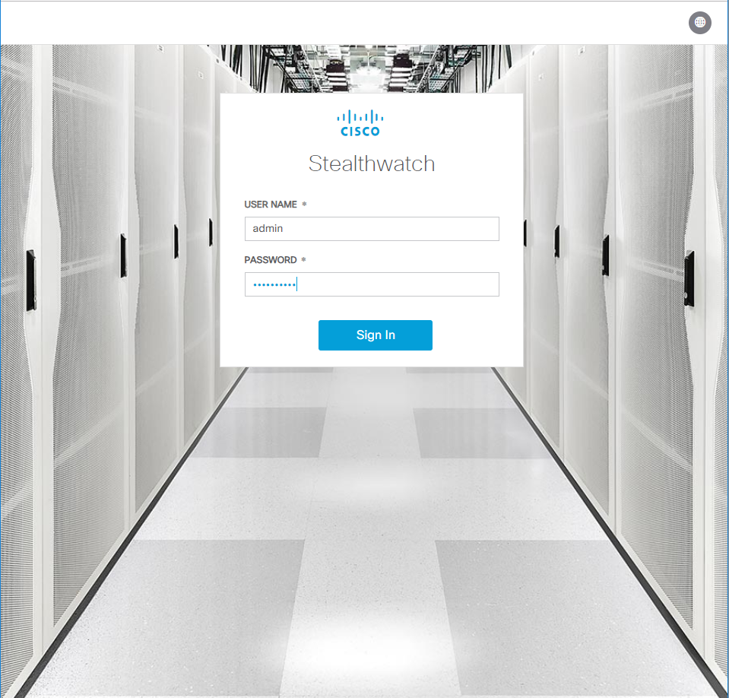
2-1. 任意のブラウザから SMC にアクセスし、ログイン
SMC
SMC の管理 IP アドレス
  https://<SMC の IP アドレス>
ログイン情報
  Username: admin
  Password: lan411cope
推奨ブラウザ
  Chrome、FireFox

Slide 23
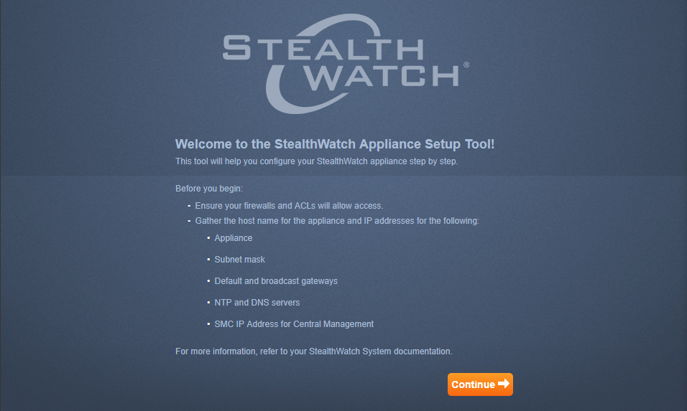
2-2. Continue をクリック
SMC

Slide 24
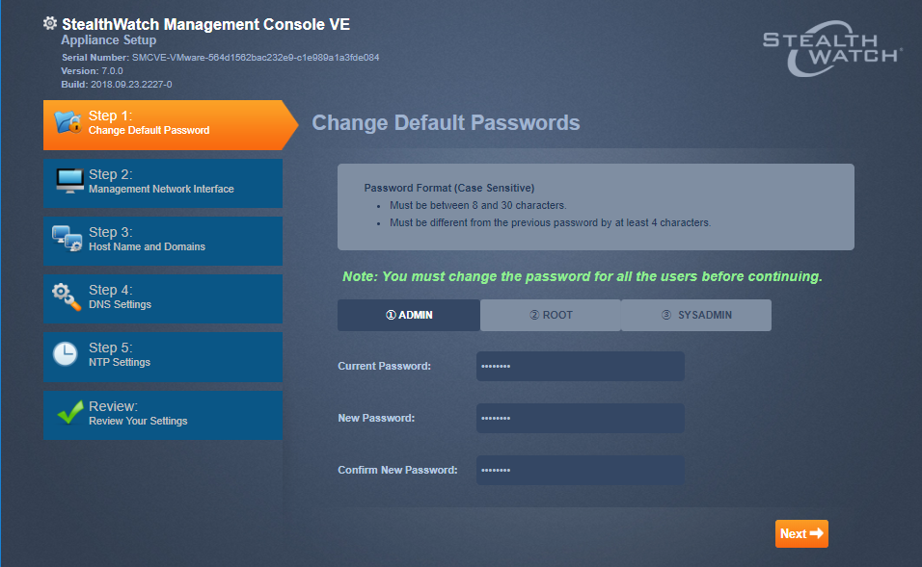
2-3. ADMIN/ROOT/SYSADMIN パスワードの変更
SMC
ADMIN
  Current Password:
  lan411cope
ROOT
  Current Password:
  lan1cope
SYSADMIN
  Current Password:
  lan1cope
New Password
  任意のパスワード
ADMINはブラウザログイン時のクレデンシャル情報。
一方 ROOTとSYSADMINはSSHアクセス時の情報。
問題なければ New Password は全て同じでも良い。

Slide 25
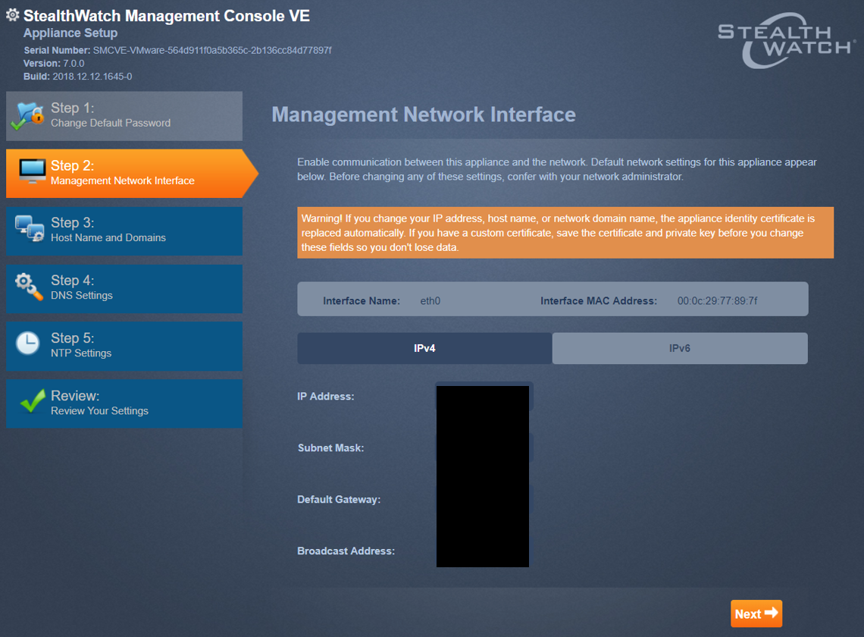
2-4. ネットワークの設定 (1. で設定済み)
SMC

Slide 26
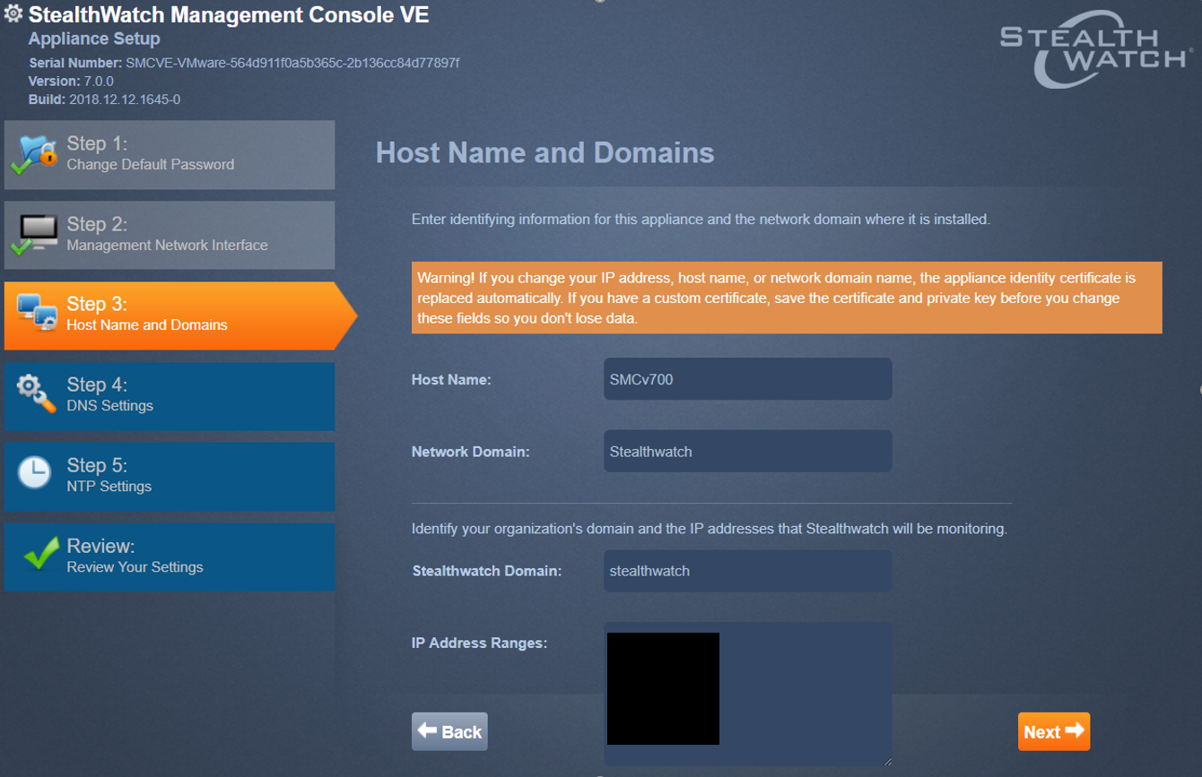
2-5. ホスト名・ドメイン名の設定 (1. で設定済み)
SMC
任意の値で問題ない
(SMCとFCの連携時にFCに伝搬する)
デフォルトの監視対象IPレンジ。後で設定できるため、ここでは変更する必要はない

Slide 27
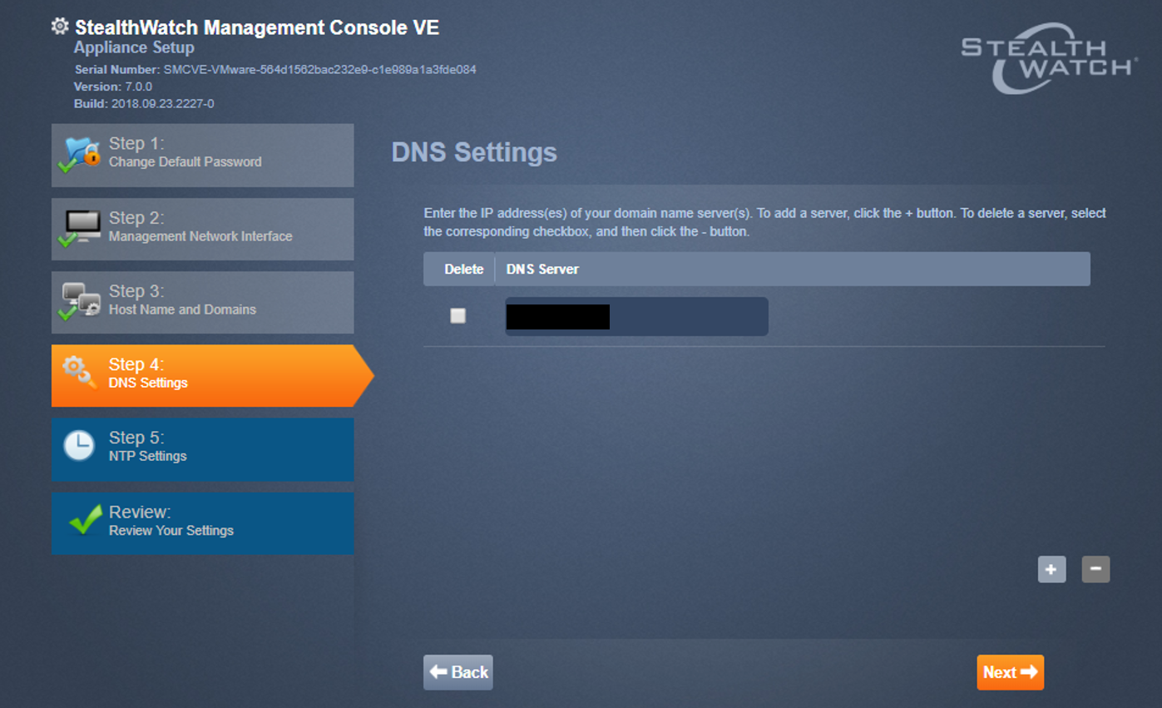
2-6. DNS サーバの設定
SMC

Slide 28
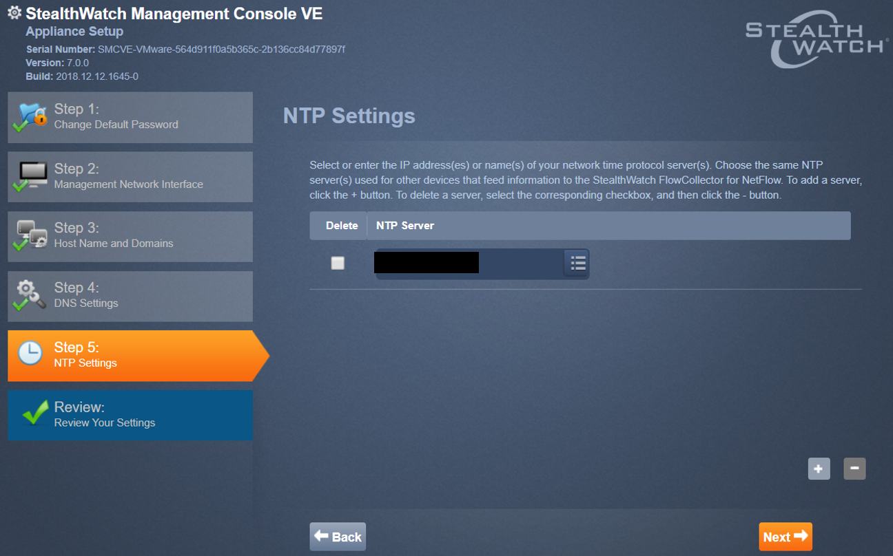
2-7. NTP サーバの設定
SMC
デフォルトで3つのNTP Server IPが
登録済で表示される。
不要なものは Delete のチェックボックスを選択した後、”-”ボタンを押さないと設定から消えないので注意

Slide 29
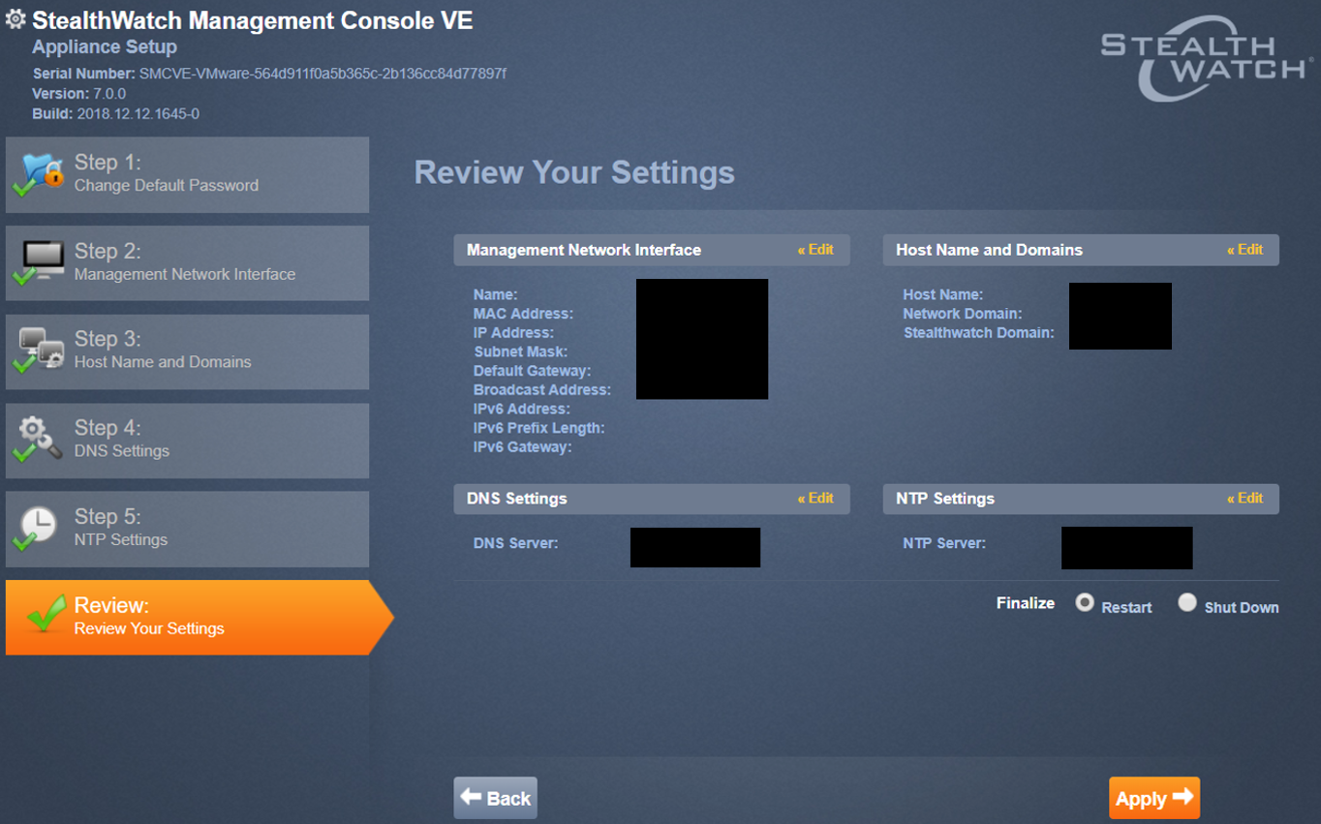
2-8. 設定内容の確認
SMC

Slide 30
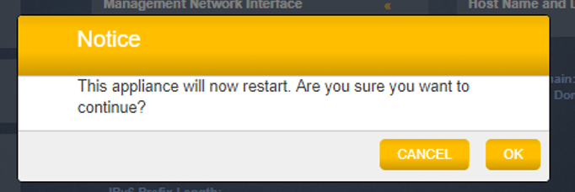
2-9. OK を選択 (アプラインスの再起動)
SMC

Slide 31
3. FC のセットアップ
セットアップ途中でタイムアウトした場合はセットアップ画面に戻れなくなる。
その場合は下記のURLで再度セットアップ画面にアクセスを行う。 https://＜FCのIPアドレス＞/lc-ast/

Slide 32
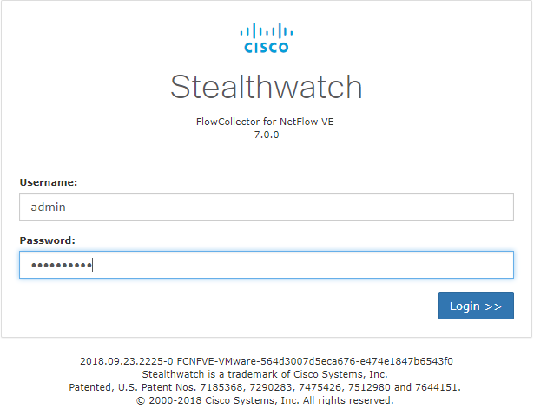
3-1. 任意のブラウザから FC にアクセスし、ログイン
FC
FC の管理 IP アドレス
  https://<FC の IP アドレス>
ログイン情報
  Username: admin
  Password: lan411cope
推奨ブラウザ
  Chrome、FireFox

Slide 33
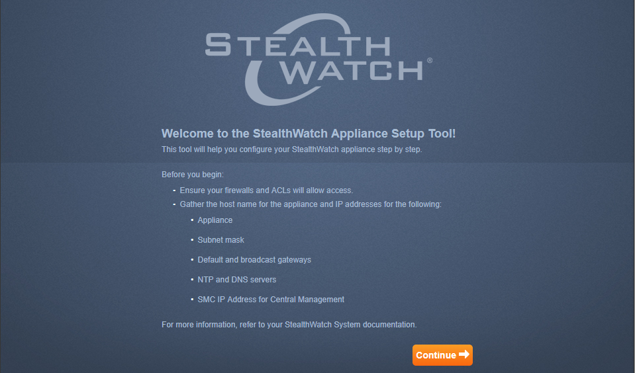
3-2. Continue をクリック
FC

Slide 34
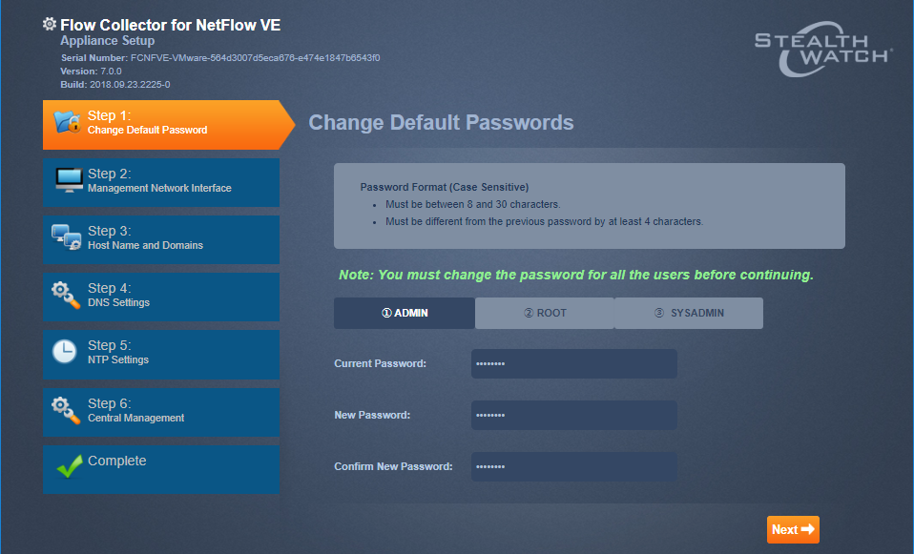
3-3. ADMIN/ROOT/SYSADMIN パスワードの変更
FC
ADMIN
  Current Password:
  lan411cope
ROOT
  Current Password:
  lan1cope
SYSADMIN
  Current Password:
  lan1cope
New Password
  任意のパスワード
ADMINはブラウザログイン時のクレデンシャル情報。
一方 ROOTとSYSADMINはSSHアクセス時の情報。
問題なければ New Password は全て同じでも良い。

Slide 35
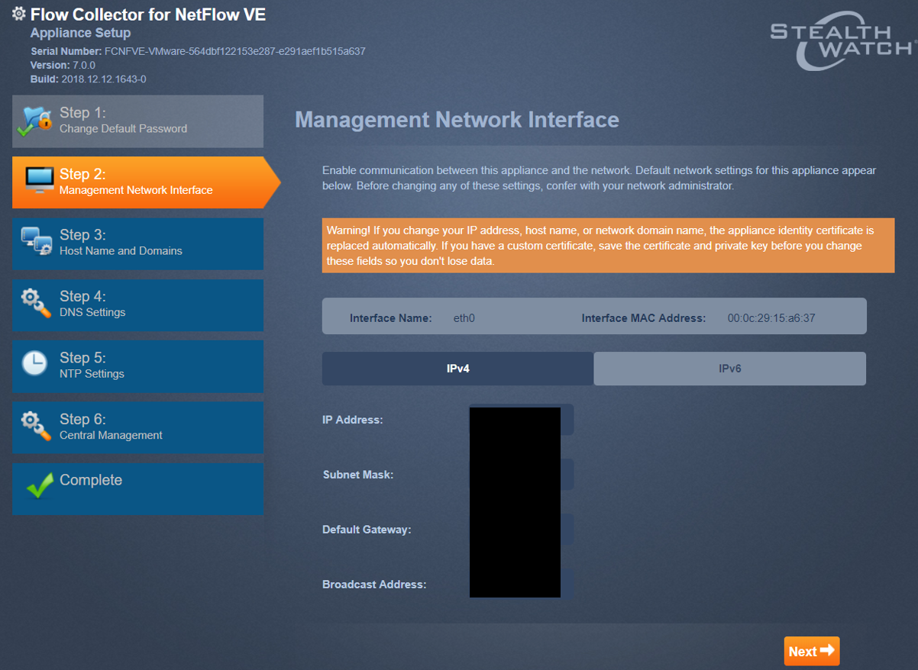
3-4. ネットワークの設定 (1. で設定済み)
FC

Slide 36
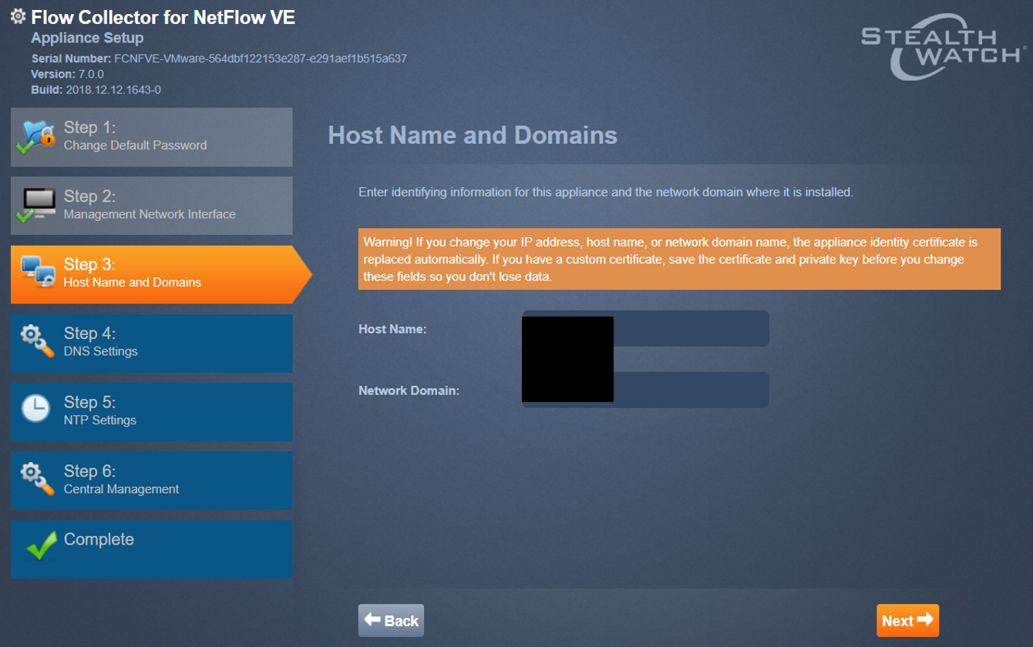
3-5. ホスト名・ドメイン名の設定 (1. で設定済み)
FC

Slide 37
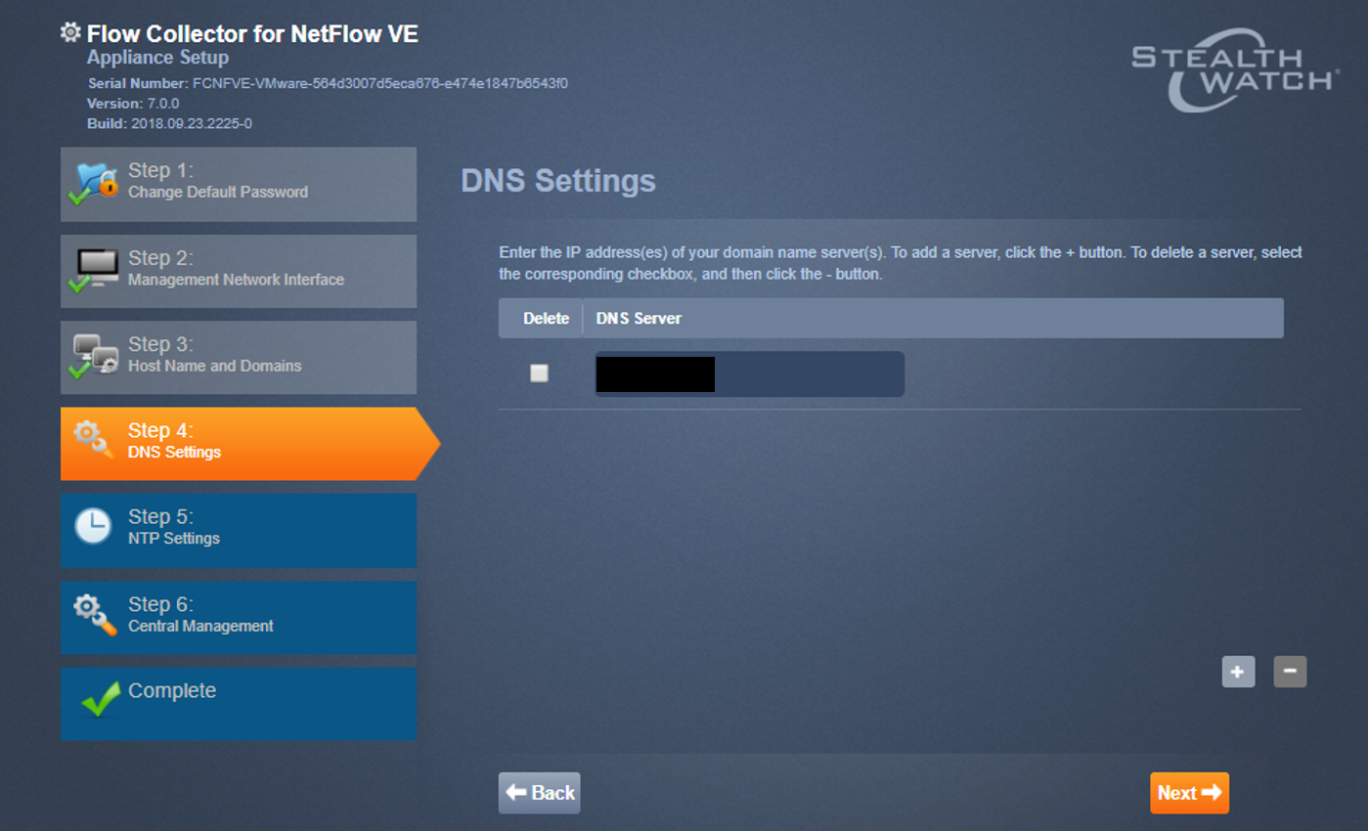
3-6. DNS サーバの設定
FC

Slide 38
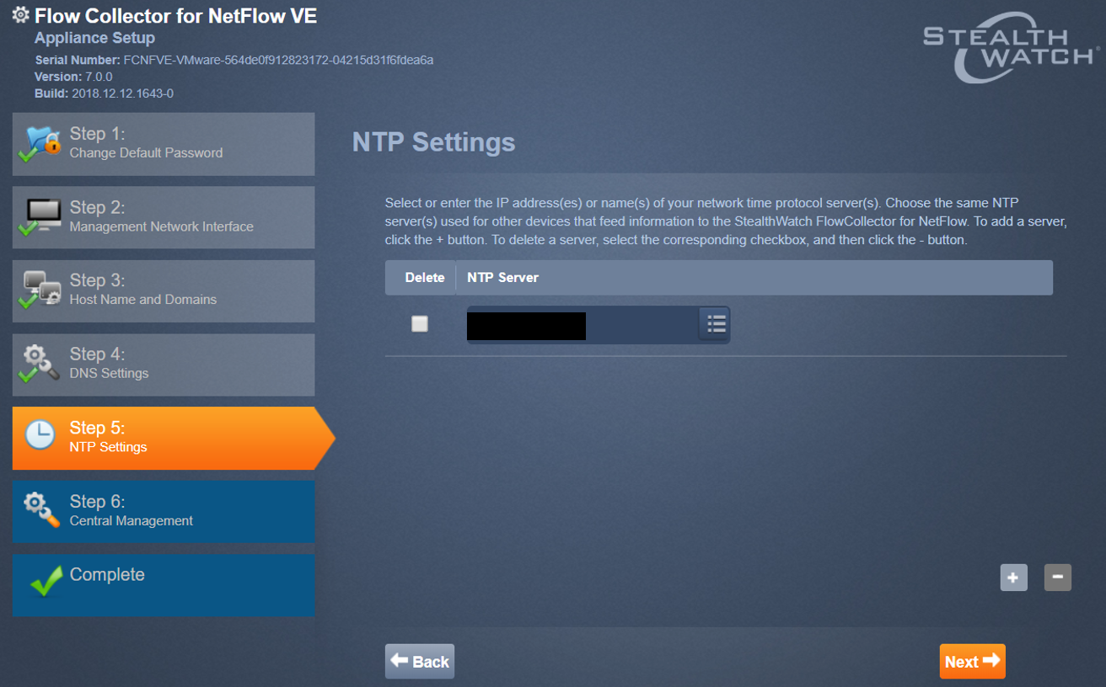
3-7. NTP サーバの設定
FC
デフォルトで3つのNTP Server IPが
登録済で表示される。
不要なものは Delete のチェックボックスを選択した後、”-”ボタンを押さないと設定から消えないので注意

Slide 39
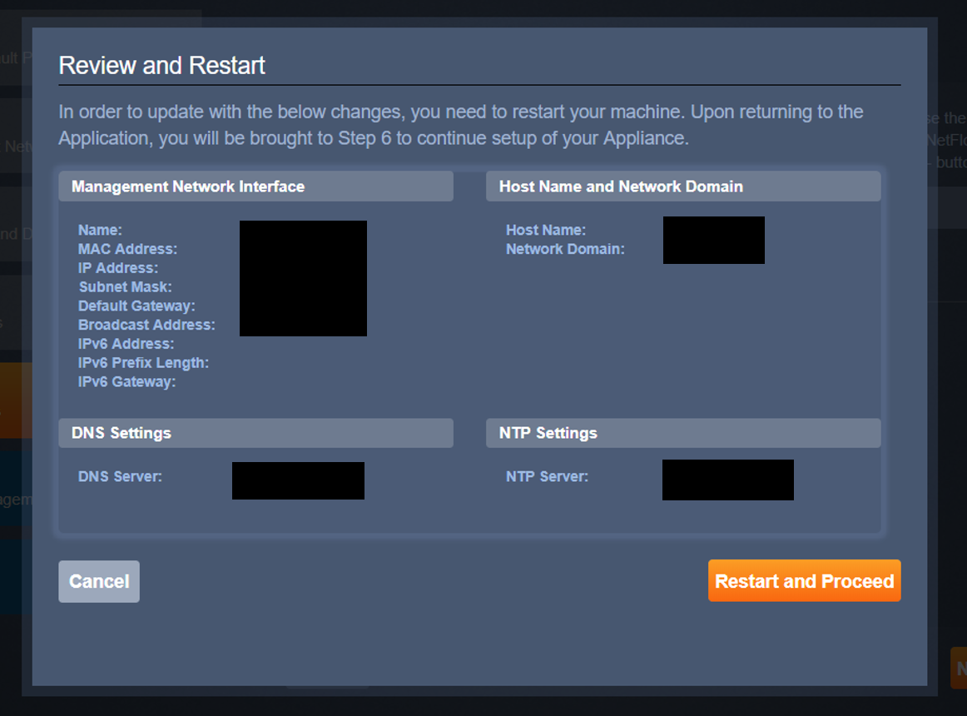
3-8. 設定内容の確認
FC

Slide 40
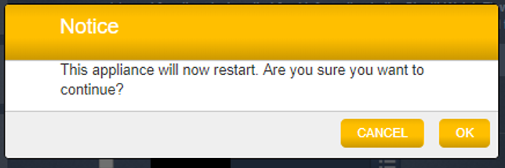
3-9. OK を選択 (アプライアンスの再起動)
FC

Slide 41
3-10. 再度 FC にWebアクセスし、ログイン
アクセスできない場合はまだ再起動中のため一定時間(10分程度)待つ
FC
FC の管理 IP アドレス
  https://<FC の IP アドレス>
ログイン情報
  Username: admin
  Password: <パスワード>

Slide 42
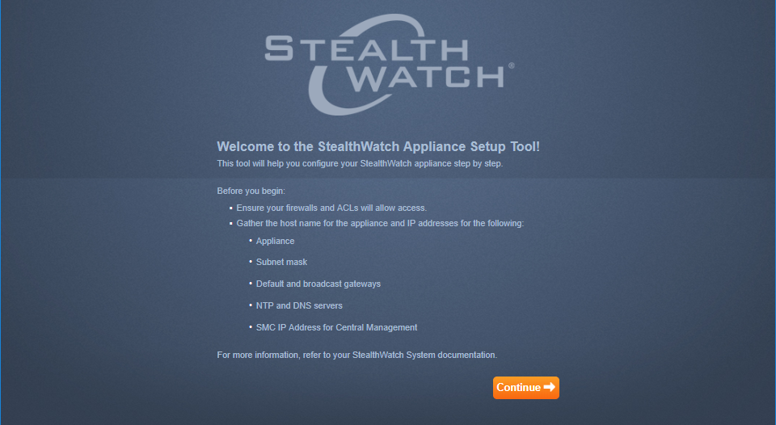
3-11. Continue をクリック
FC

Slide 43
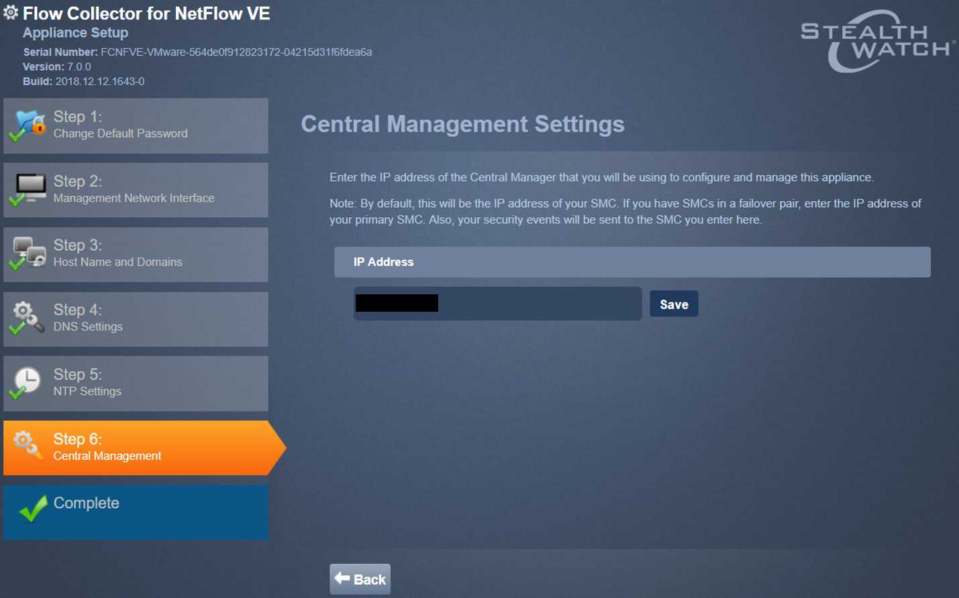
3-12. SMC の IP アドレスを登録 (連携)
FC
SMCのIPアドレスを入力

Slide 44
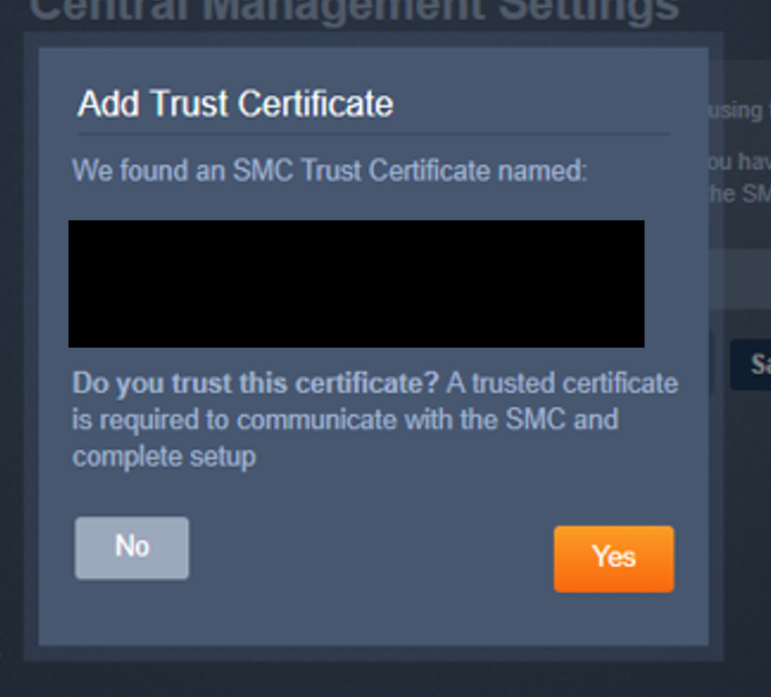
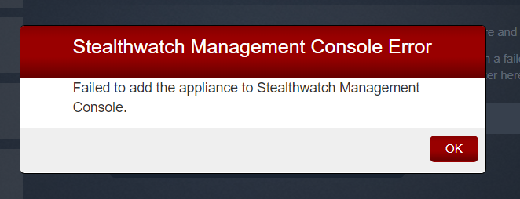
3-13. SMC を信頼する証明書を登録(Yes)
FC
上記のようにエラー画面が表示される場合は
SMCが完全に立ち上がっていないため数分
待つ（場合によっては10分以上かかる）

Slide 45
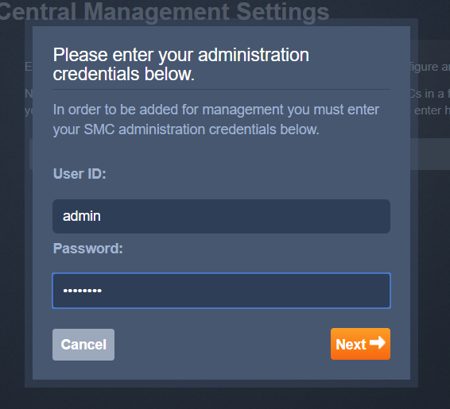
3-14. SMC の ADMIN クレデンシャルを入力
FC

Slide 46
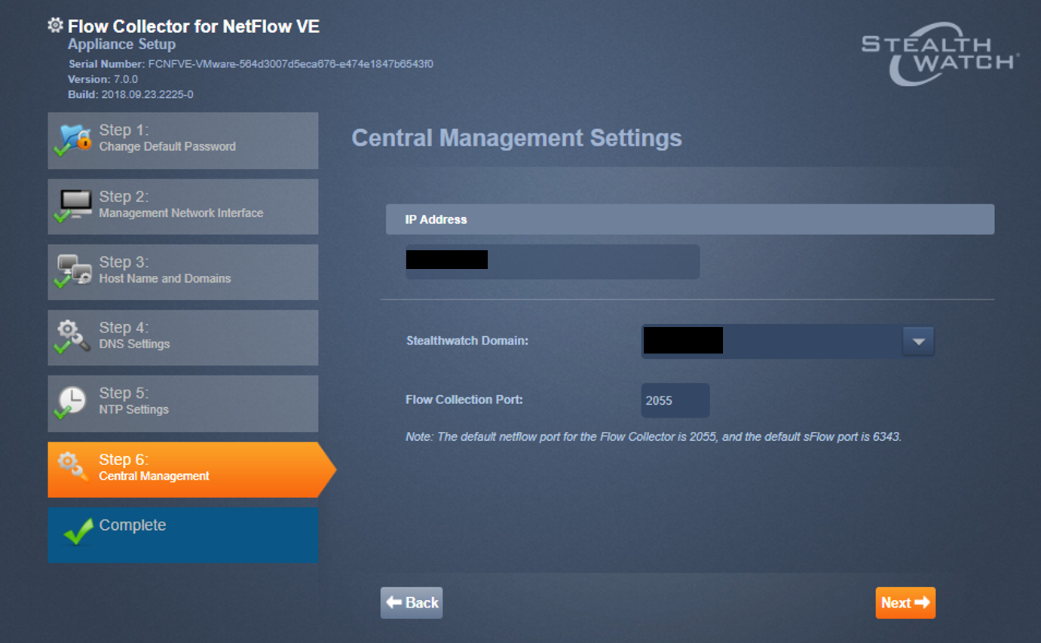
3-15. ドメイン名と FC のポートの設定
FC
NetFlowを受けるポート番号を入力
（デフォルトは2055番）

Slide 47
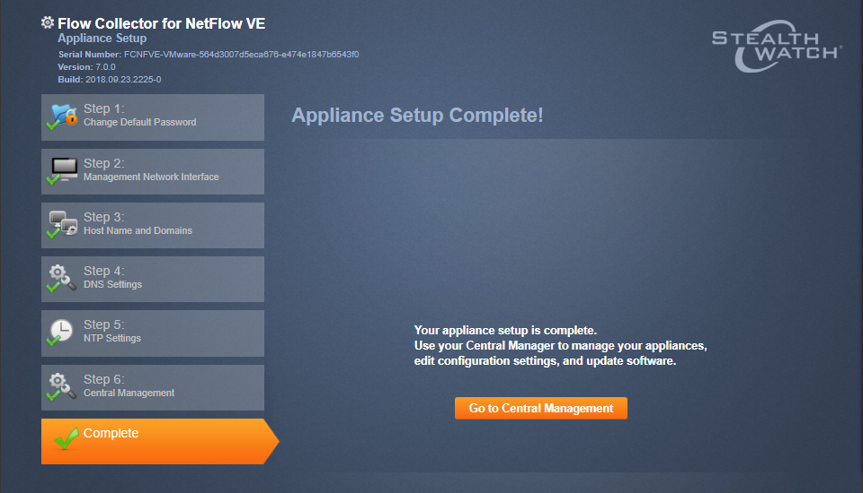
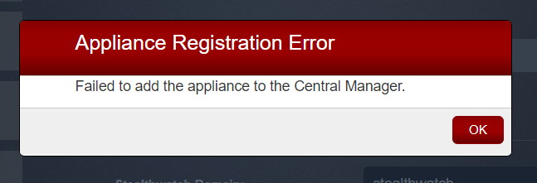
3-16. FC の設定完了を確認し、Go to Central Management をクリック
FC
クリックすると、FCからSMCの画面（集中管理画面）にリダイレクトされる。
集中管理画面から、SMC/FCそれぞれの状態確認や設定
変更を行うことができる。
通常は失敗しないが、上記のようにエラー画面が表示される
場合はFCが完全に立ち上がっていないため数分待つ。
（数時間待っても失敗した場合があるが、その際は切り分けの
結果、ESXiのNTP未設定が原因であることが判明）

Slide 48
4. 動作状態の確認

Slide 49
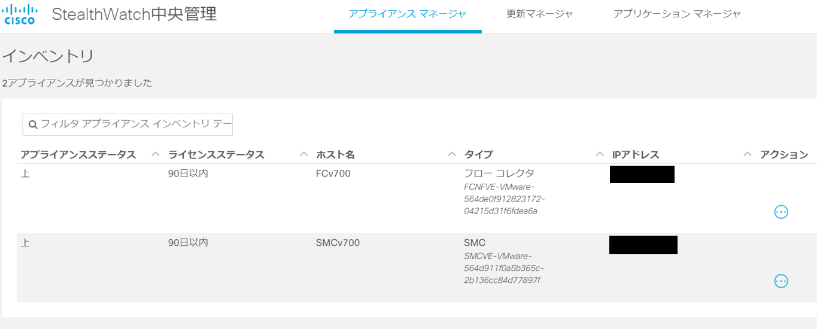
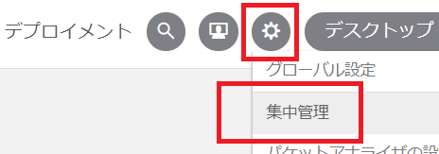
4-1. SMC FC連携状態確認
アプライアンスステータスが「上」であることを確認
SMC
本画面を表示するにはSMCの
デスクトップ画面右上の設定アイコン
→ 集中管理
「上(UP)」ではなく「Initializing」と
表示されている場合はしばらく待つ

Slide 50
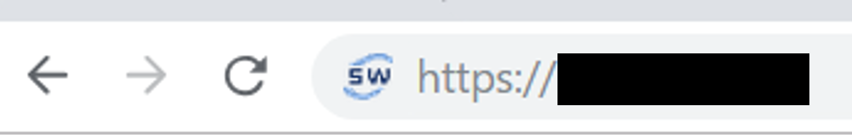
4-2a. フロー状態の確認
URLにSMCのIPを入力し、ダッシュボード画面を表示
SMC

Slide 51
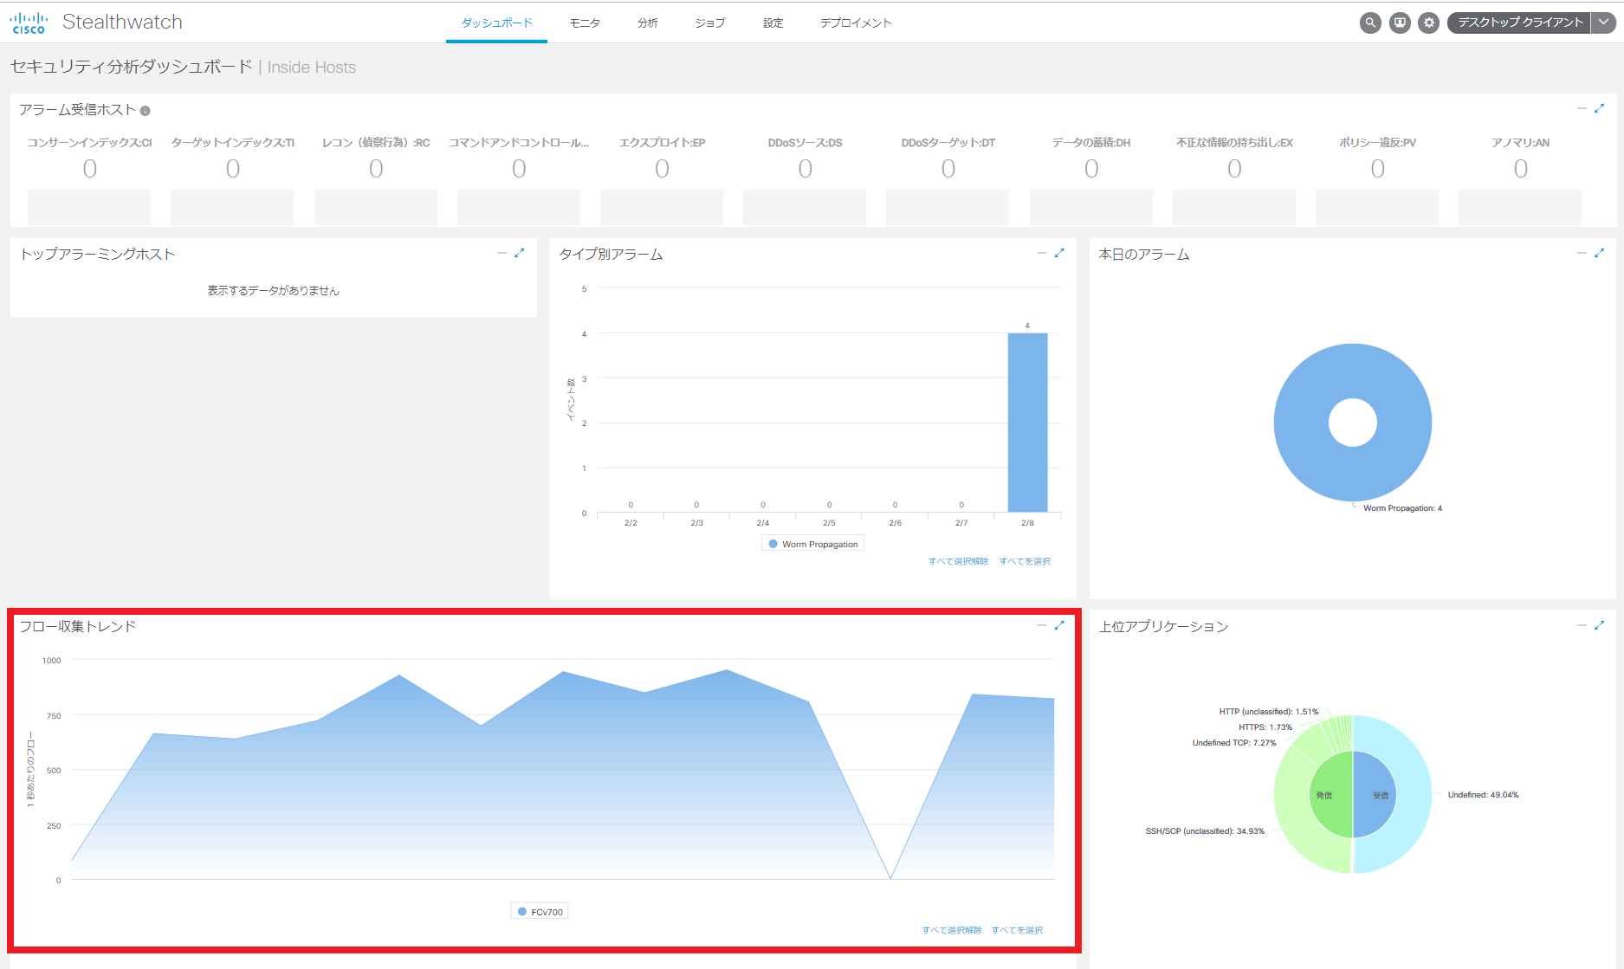
4-2b. フロー状態の確認
フローが見えることを確認（事前にNetFlow設定が必要）
SMC
NetFlowのコンフィグ自動作成
ツールについては Appendix-B 参照

Slide 52
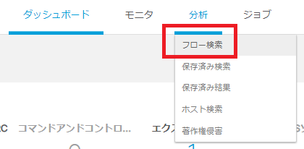
4-2c. フロー状態の確認
画面上部の 分析 → フロー検索 をクリック
SMC

Slide 53
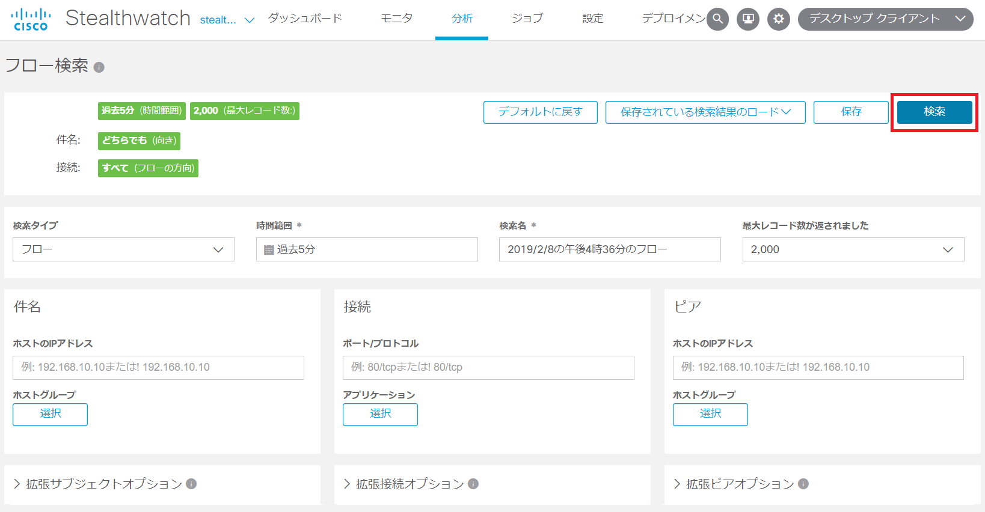
4-2d. フロー状態の確認
画面右上の「検索」をクリック
SMC

Slide 54
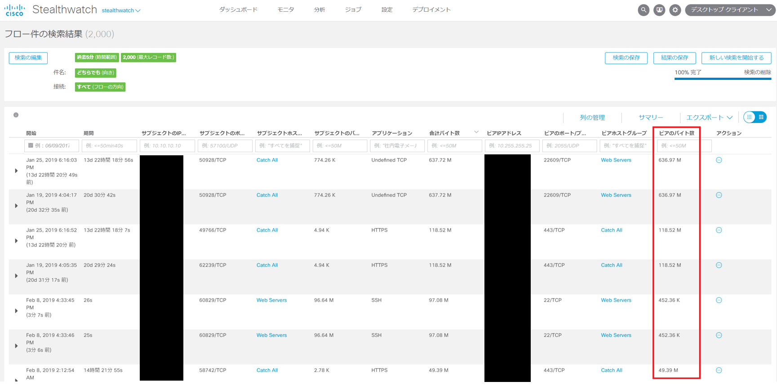
4-2e. フロー状態の確認
フローが表示されることを確認
SMC
ネットワーク機器の一部のインタフェースでしかNetFlowを有効化していないと、ピアのバイト数が表示されない場合があるため、この列に
バイト数が表示されていることの確認は必要
NetFlowのコンフィグに問題があったり、途中経路でカプセル化されていると、フローレコードが1件も表示されない場合があるため、この画面確認は必要

Slide 55
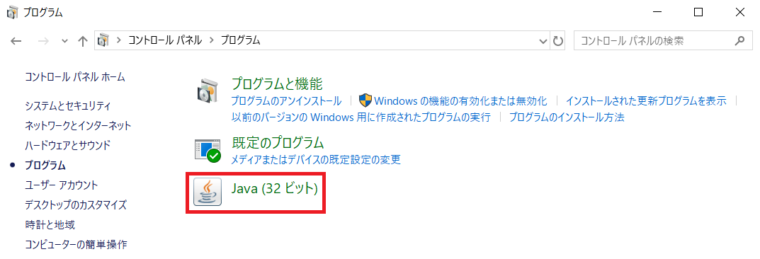
4-3a.エクスポータ（NetFlowの送信元NW機器）確認
Javaインタフェースの立ち上げのための事前設定
SMC
＜Windowsの場合＞
コントロールパネル → プログラム → Java をクリック
Mac の場合の手順はこの後のスライド参照

Slide 56
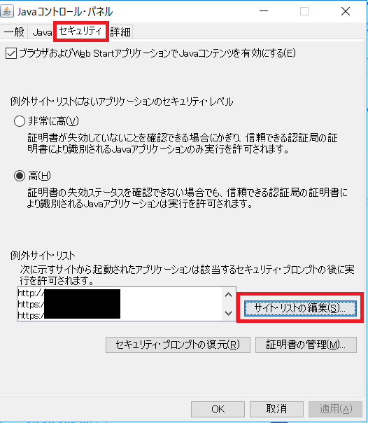
4-3b.エクスポータ（NetFlowの送信元NW機器）確認
Javaインタフェースの立ち上げのための事前設定
SMC
＜Windowsの場合＞
セキュリティ タブから「サイト・リストの編集」をクリック

Slide 57
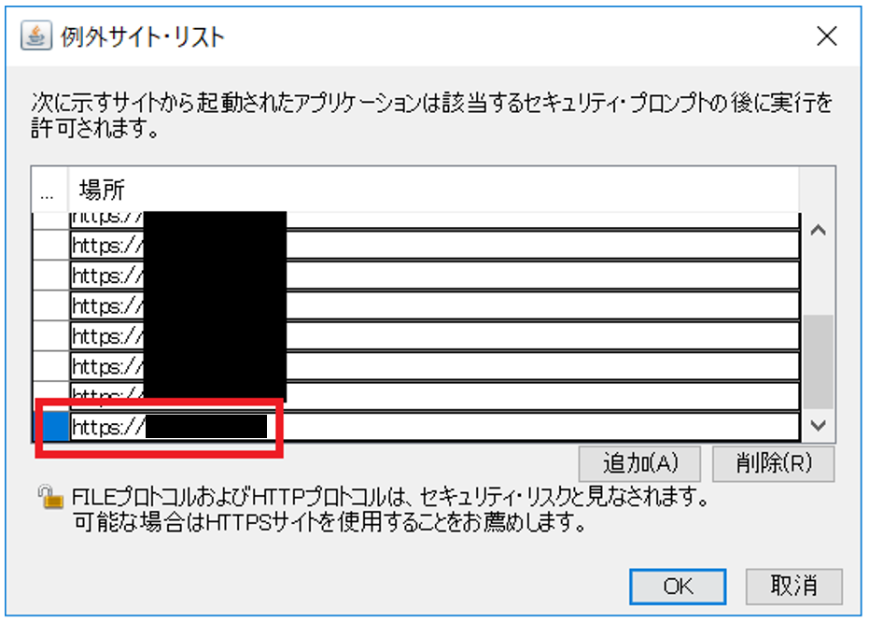
4-3c.エクスポータ（NetFlowの送信元NW機器）確認
Javaインタフェースの立ち上げのための事前設定
SMC
＜Windowsの場合＞
例外サイト・リストにhttps://<SMCのIPアドレス>を追加し、OKをクリック

Slide 58

4-3d.エクスポータ（NetFlowの送信元NW機器）確認
Javaインタフェースの立ち上げのための事前設定
SMC
＜Macの場合＞
JREに含まれるJava Web Start.appが必要
Java.comでJREの最新をダウンロード＆インストール
https://java.com/ja/download/
既にインストールされているかの確認は以下のフォルダを参照。
Macintosh HD → System → Library → CoreServices

Slide 59
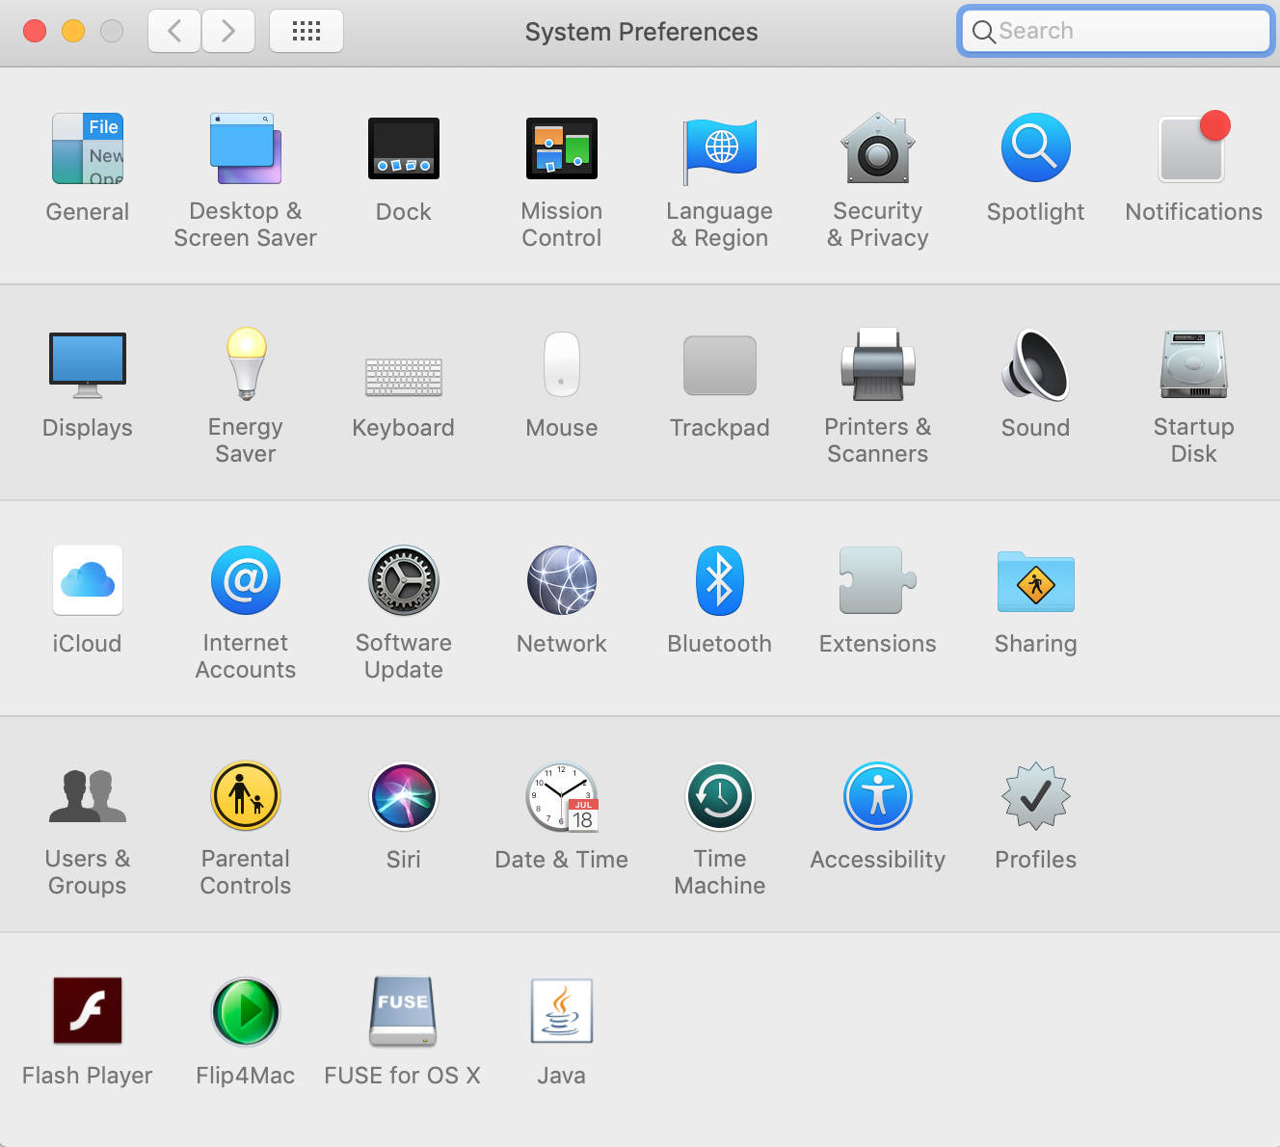
4-3e.エクスポータ（NetFlowの送信元NW機器）確認
Javaインタフェースの立ち上げのための事前設定
SMC
＜Macの場合＞
System Preferences → Javaを開く

Slide 60
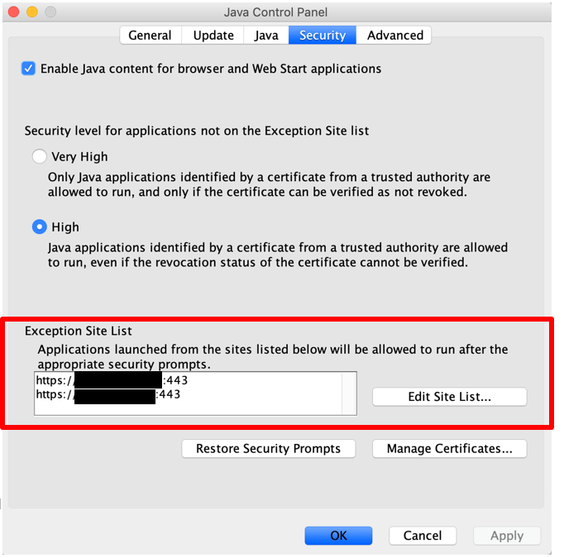

4-3f.エクスポータ（NetFlowの送信元NW機器）確認
Javaインタフェースの立ち上げのための事前設定
SMC
＜Macの場合＞
Java Control PanelのSecurityタブにある例外サイトリストに
https://<SMCのIPアドレス>を追加し、OKをクリック
許可しないと表示されるアラート

Slide 61



4-3g.エクスポータ（NetFlowの送信元NW機器）確認
Javaインタフェースの立ち上げのための事前設定
SMC
＜Macの場合＞
appインストールがうまくいかない、もしくはJavaが起動できない場合は
SystemPreferences → Security & Privacy のAllow app download from
の項目をチェック
アプリの読み込みがブロックされてる場合もロック解除後に許可をクリックできるようになる
App Store and identified developersが選択されてること
Allow apps downloaded from:の選択項目やアプリの読み込み許可をする場合はロックを解除

Slide 62

4-3h.エクスポータ（NetFlowの送信元NW機器）確認
ダッシュボード画面に戻り、デスクトップクライアントをクリック
SMC

Slide 63

4-3i.エクスポータ（NetFlowの送信元NW機器）確認
ブラウザ最下段にJavaダウンロード表示。「保存」をクリック
SMC

Slide 64

4-3j.エクスポータ（NetFlowの送信元NW機器）確認
ダウンロードファイルが表示されるのでクリックして起動
SMC

Slide 65

4-3k.エクスポータ（NetFlowの送信元NW機器）確認
続行をクリック
SMC

Slide 66

4-3L.エクスポータ（NetFlowの送信元NW機器）確認
チェックボックスにチェックを入れ、実行をクリック
SMC

Slide 67


4-3m.エクスポータ（NetFlowの送信元NW機器）確認
Javaインタフェース起動完了
SMC
初回起動時は下記のポップアップが表示されるが、後のスライドで設定変更を行うためここでは Cancel で飛ばして良い

Slide 68

4-3n.エクスポータ（NetFlowの送信元NW機器）確認
左ツリー下段に表示されたFC名をダブルクリック
SMC

Slide 69

4-3o.エクスポータ（NetFlowの送信元NW機器）確認
SMC
もし！マークがついていると何らかの問題が発生している。！を右クリック→Problem Detailsで原因を確認
NetFlow を設定した全てのエクスポータIPが
見えていることを確認。
見えていなければNetFlow のコンフィグ誤りや FW での通信遮断といった問題が考えられる

Slide 70

4-4a.FCの故障の有無確認
SMC
Alarms をクリック

Slide 71

4-4b.FCの故障の有無確認
SMC

Slide 72
5. 推奨設定

Slide 73

5-1a.アラームリセットタイミングの変更
ドメイン名を右クリック→Configuration→Properties
SMC

Slide 74

5-1b.アラームリセットタイミングの変更
13 JST を 0 JST に変更してOKをクリック
SMC
ダッシュボード画面の
アラーム表示は24時間毎に
0件にリセットされるが、
デフォルトでは日本時間の
13時にリセットされてしまう。
そのためリセットタイミングを深夜0になるように 0 JST に変更する
※Javaインタフェースへの初回ログイン時にも
本プロパティ画面が表示されているため、
その際に設定変更済であれば無視

Slide 75

5-2a.SSHアクセスの有効化
中央管理画面に戻り、アクション列のアイコンをクリック
SMC

Slide 76

5-2b.SSHアクセスの有効化
アプライアンス設定の編集をクリック
SMC

Slide 77

5-2c.SSHアクセスの有効化
SSHのチェックボックス両方にチェックを入れ、画面右上にある
「設定を適用」をクリック
SMC

Slide 78

5-2d.SSHアクセスの有効化
「変更を適用」をクリックして完了（本手順をSMC/FC両方で実施）
SMC
本SSH有効化設定により Stealthwatch に Teraterm等でアクセスできるようになる。
SSH接続はTACとのトラブルシュート時に必要となるため、
必ず有効化しておく。

Slide 79
6. （オプション）ライセンスの登録
トライアルライセンスで90日間以上使う場合、もしくは下記オプションコンポーネントを使う場合は本ライセンス登録作業が必要。
・Threat Intelligence Feed License（C&C等のブラックリスト情報）
・Proxy License（プロキシ連携によるURL情報の取得）
・Endpoint Concentrator（Cisco AnyConnect連携によるプロセス名取得）

Slide 80

6-1.ライセンスの申請
下記 Smartsheet に以下の情報を記載して提出
【Smartsheet Link】
http://cs.co/9001D99EW
【記載する情報】
Name
Email
CECID
Role
How Will This Software Be Used?
SMCVE/FCNFVE Serial#
提出後、1～2営業日後にシリアル番号と
ライセンスの紐づけが完了した旨のメールを受領

Slide 81

6-2. FC/SMC の横の “… (ACTIONS)” をクリックし、ライセンスの管理をクリック

Slide 82

6-3. License Management 画面中央の Activate をクリック
Cisco Stealthwatchがインターネット接続可能であれば Online Licensing、そうでなければ Offline Licensingを
選択し、Donwload Centerから
ライセンスファイルを入手して適用。

Slide 83


6-4. Activation Successful と出たら、OK をクリック

Slide 84

6-5a. Activation Failed と出たら、画面上部のリンクから Download and License Center へ移動

Slide 85

6-5b. 申請後に受信したメールに記載のログインIDとパスワードでログイン

Slide 86

6-5c. Register Appliancesからシリアル番号を登録
（SMC/FC両方）

Slide 87

6-5d. 任意の Alias 名を入力し、Register Appliance を選択

Slide 88
6-5e. Add Featuresをクリック

Slide 89

6-5e. 必要なライセンスの数を入力し、Add Featuresを
クリック

Slide 90
6-5f. Cisco Stealthwatchの画面に戻り、 Activateをクリック

Slide 91

6-6. LICENSE STATUS が Up-to-date になっている
ことを確認。

Slide 92
Appendix-A:
Cisco Stealthwatch
中央管理 GUI

Slide 93

Appendix-A1: Update Manager
用途
以下のタスクを一つの管理
画面上から実行可能
  アップグレード
  パッチング

Slide 94


Appendix-A2: App Manager
用途
以下のタスクを実行可能
  レポートの自動作成
  ホストグループ自動作成
  新機能の追加
  (アップグレード不要)*
  *Application Hosting
Cisco.comサイトから App を
インストールすると、右記の
箇所から実行できるようになる

Slide 95
Appendix-B:
NetFlow コンフィグの自動作成ツール

Slide 96

NetFlow コンフィグの自動作成
https://configurenetflow.info/
対象のNW機器・型番を選択

Slide 97

NetFlow コンフィグの自動作成
Cisco Stealthwatchに最適な流し込み
コンフィグが
自動作成される

